Slide 1
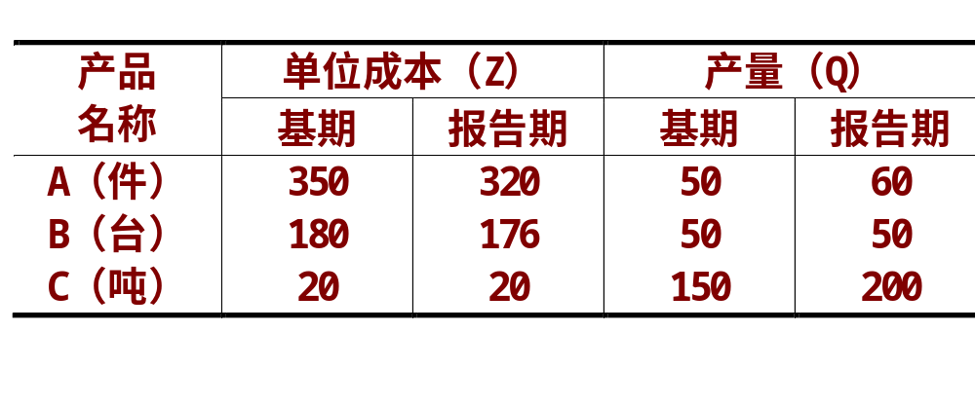
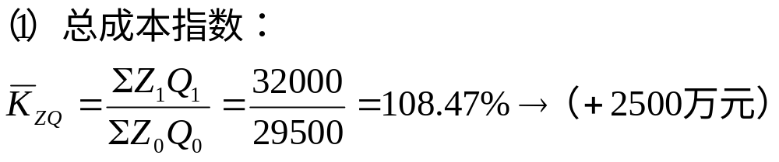
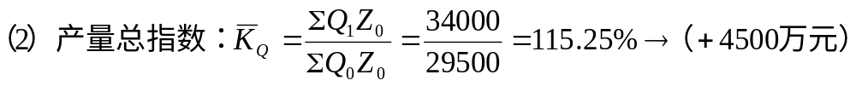
统计指数作业
STAT
[习题集P180第1题]今有三种产品单位成本及产量资料如下。要求：计算三种产品的总成本指数和产量总指数。

Slide 2
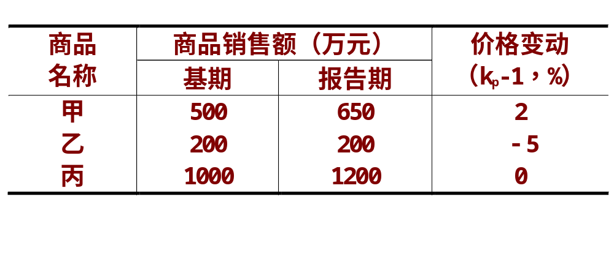
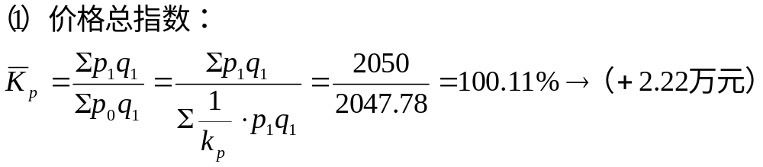
统计指数作业
STAT
[习题集P181第3题]某商店三种商品销售额及价格变动资料如下，试计算三种商品价格总指数和销售量总指数。

Slide 3
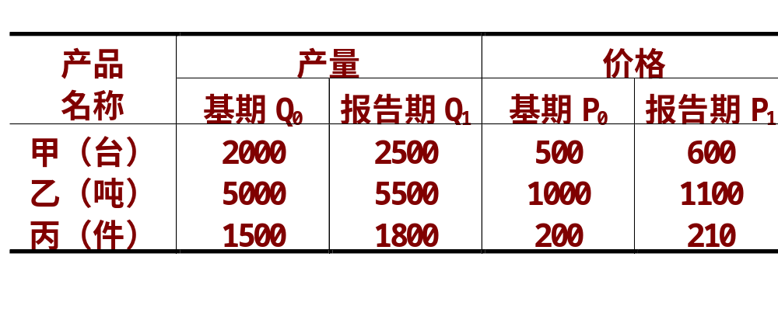
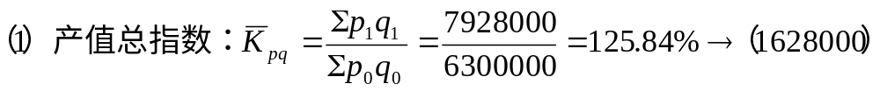
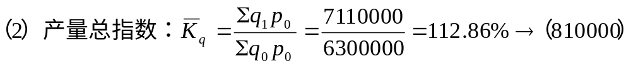
统计指数作业
STAT
[习题集P181第4题]某工厂三种产品产量及现行价格变动资料如下，试分析该厂三种产品产值的变动情况及变动原因。

Slide 4
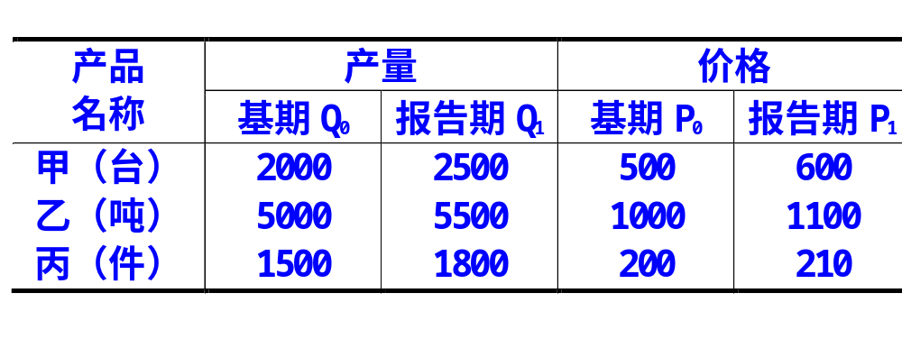
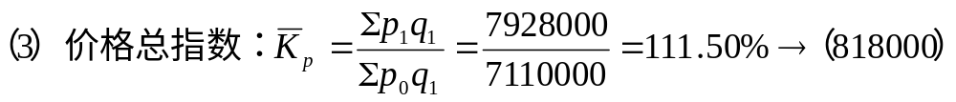

统计指数作业
STAT
[习题集P181第4题]某工厂三种产品产量及现行价格变动资料如下，试分析该厂三种产品产值的变动情况及变动原因。

Slide 5
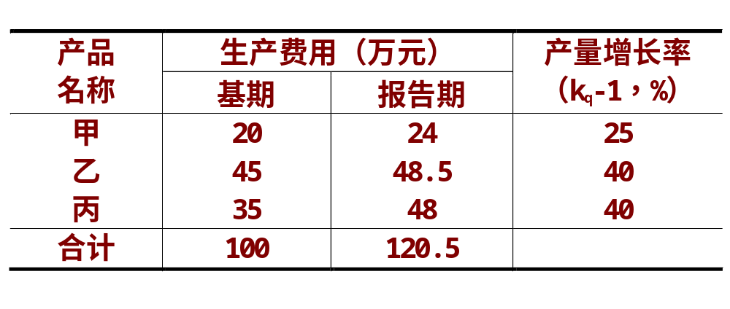
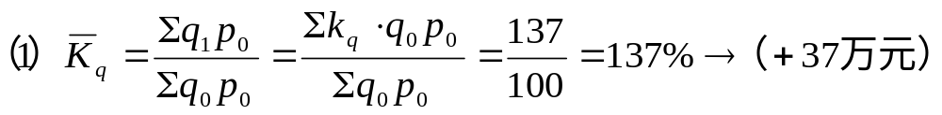
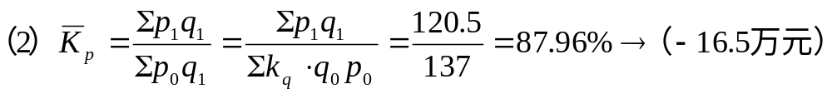
统计指数作业
STAT
[习题集P181第5题]某企业资料如下。要求：（1）计算产品产量总指数及由于产量增长而增加的生产费用；（2）单位成本总指数及由于单位成本下降而节约的生产费用。

Slide 6
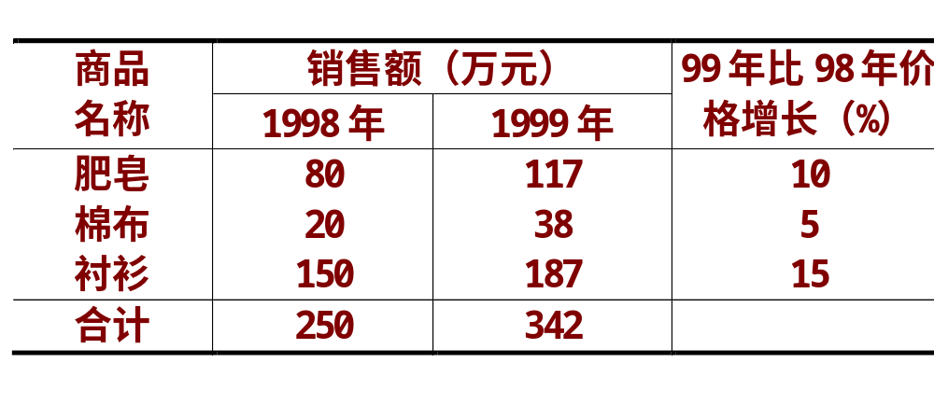
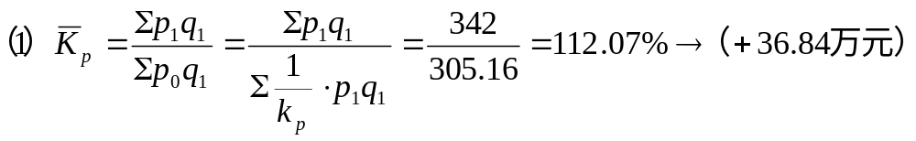
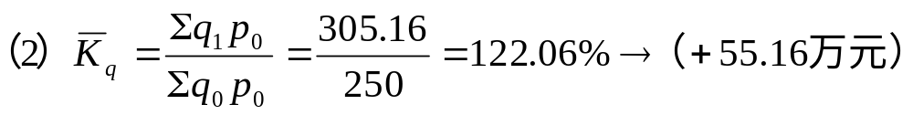
统计指数作业
STAT
[习题集P182第6题]某商店有如下资料。试分别分析价格和销售量对销售额的影响。

Slide 7
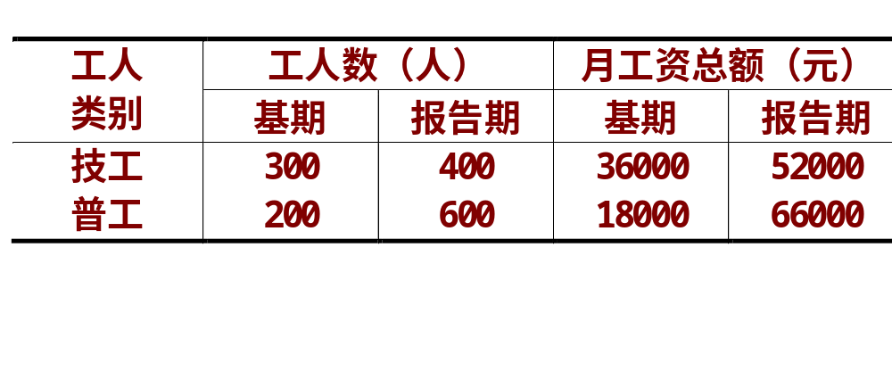
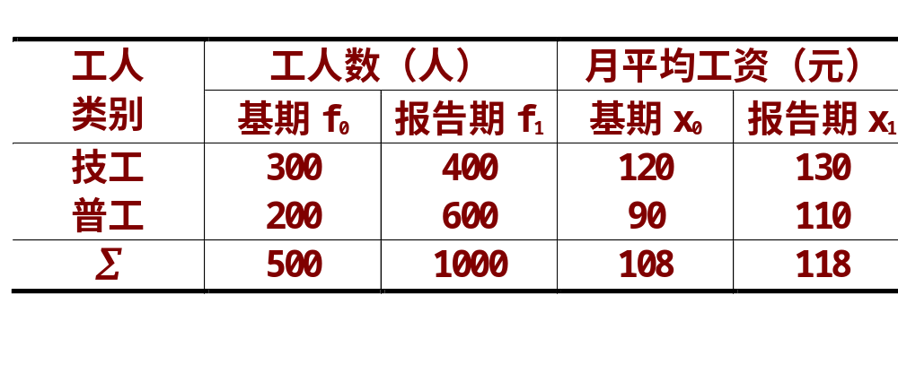
统计指数作业
STAT
[习题集P182第7题]某企业有如下资料。要求：（1）分析该企业工人总平均工资的变动及其原因；（2）分析该企业工人工资总额变动及其原因。

Slide 8
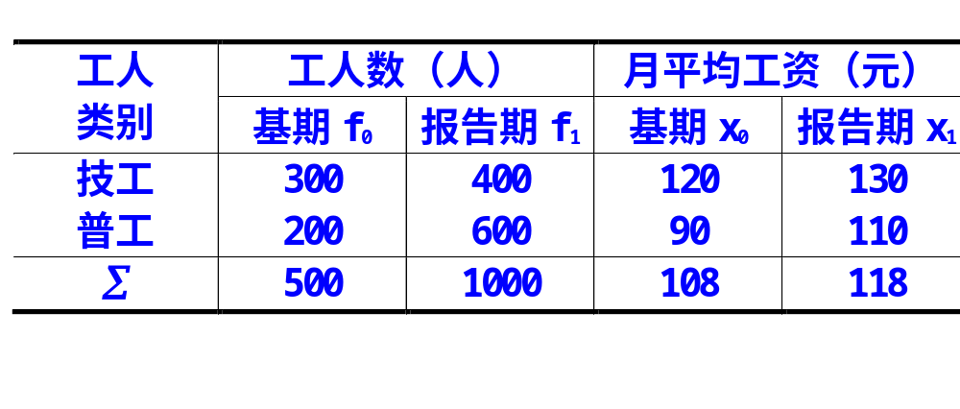
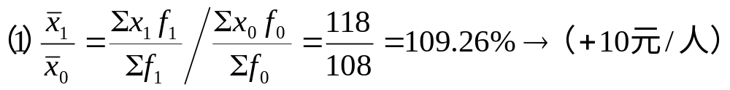
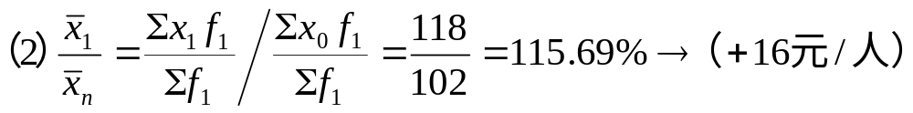
统计指数作业
STAT
[习题集P182第7题]某企业有如下资料。要求：（1）分析该企业工人总平均工资的变动及其原因；（2）分析该企业工人工资总额变动及其原因。

Slide 9
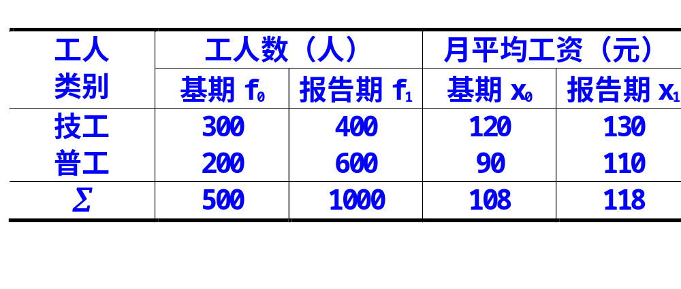
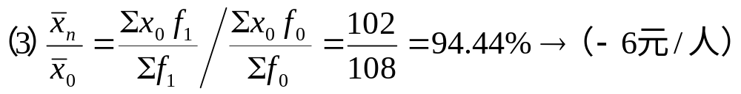

统计指数作业
STAT
[习题集P182第7题]某企业有如下资料。要求：（1）分析该企业工人总平均工资的变动及其原因；（2）分析该企业工人工资总额变动及其原因。

Slide 10
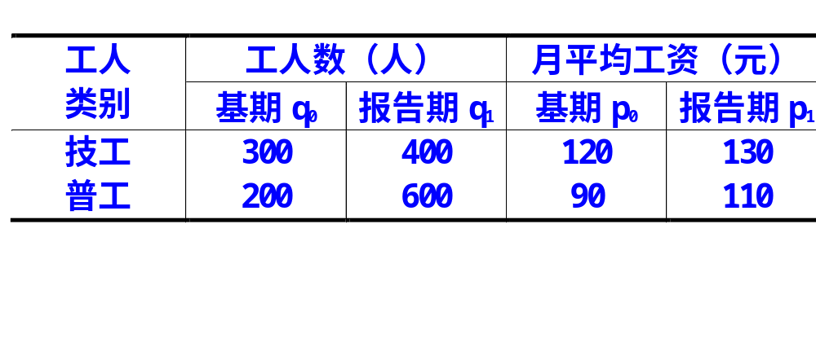
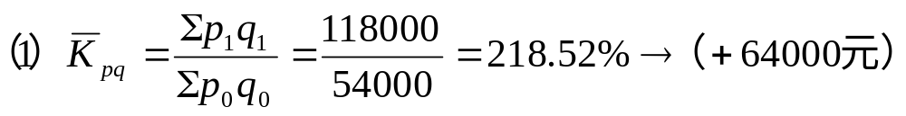
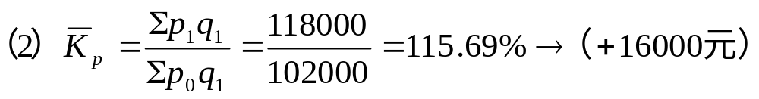
统计指数作业
STAT
[习题集P182第7题]某企业有如下资料。要求：（1）分析该企业工人总平均工资的变动及其原因；（2）分析该企业工人工资总额变动及其原因。

Slide 11
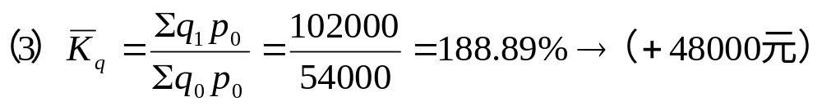
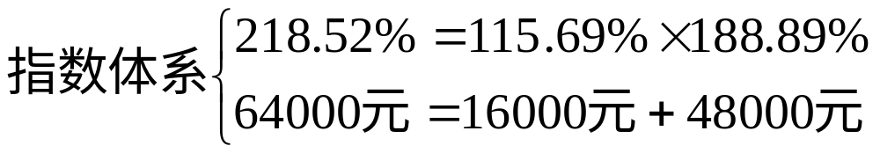
统计指数作业
STAT
[习题集P182第7题]某企业有如下资料。要求：（1）分析该企业工人总平均工资的变动及其原因；（2）分析该企业工人工资总额变动及其原因。

